Slide 1

ГЕОМЕТРИЯ
8 класс
ТЕМА:
КООРДИНАТЫ ВЕКТОРА

Slide 2



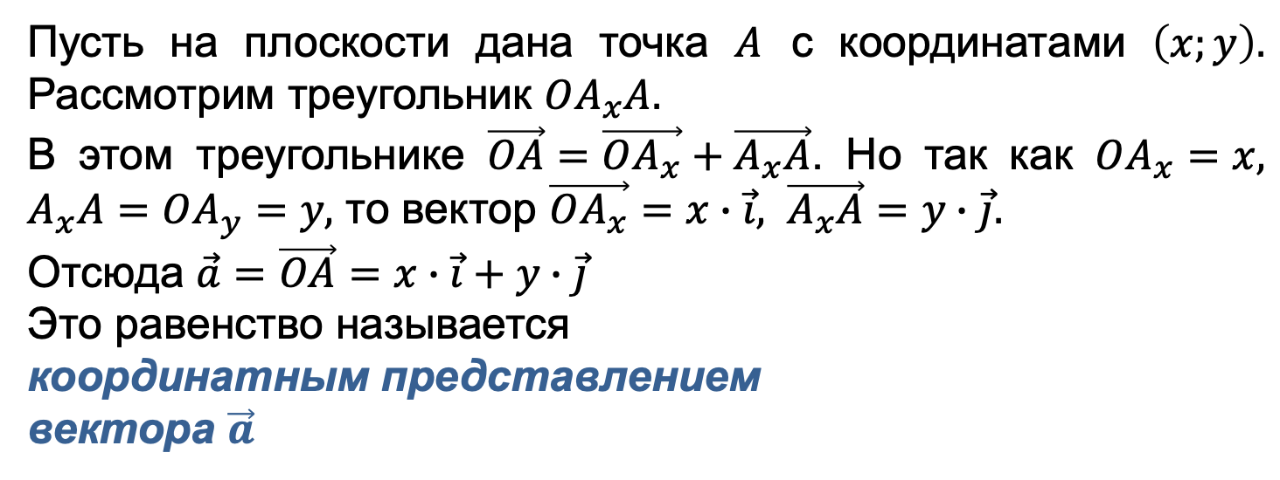





КООРДИНАТЫ ВЕКТОРА
Пусть на плоскости дана точка $A$ с координатами $\left(x;y\right).$ Рассмотрим треугольник $OA_{x}A.$
В этом треугольнике $\vec{OA}=\vec{OA_{x}}+\vec{A_{x}A}$. Но так как $OA_{x}=x,$ $A_{x}A=OA_{y}=y,$ то вектор $\vec{OA_{x}}=x∙\vec{i}, \vec{A_{x}A}=y∙\vec{j}.$
Отсюда $\vec{a}=\vec{OA}=x∙\vec{i}+y∙\vec{j}$
Это равенство называется
координатным представлением
вектора $\vec{a}$
$$y$$
$$A_{y}$$
$$A\left(x;y\right)$$
$$\vec{j}$$
$$A_{x}$$
$$x$$
$$O$$
$$\vec{i}$$

Slide 3
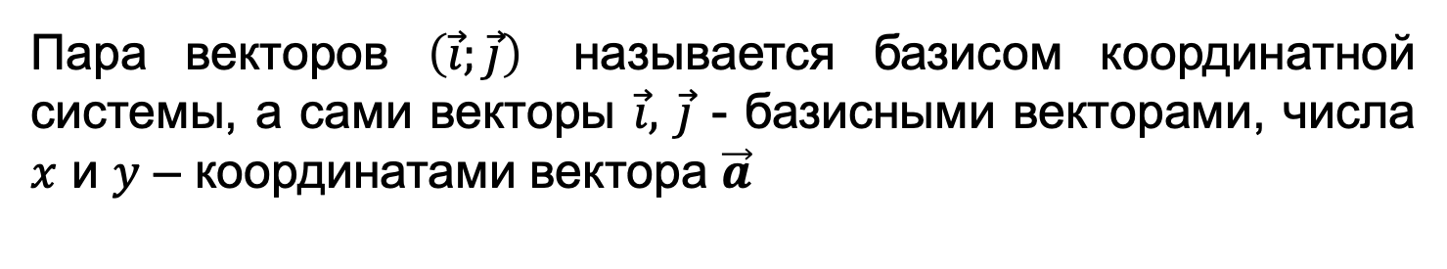
КООРДИНАТЫ ВЕКТОРА
Пара векторов $\left(\vec{i};\vec{j}\right)$ называется базисом координатной системы, а сами векторы $\vec{i},$ $\vec{j}$ - базисными векторами, числа $x$ и $y$ – координатами вектора $\vec{a}$
$$y$$
$$A_{y}$$
$$A\left(x;y\right)$$
$$\vec{j}$$
$$A_{x}$$
$$x$$
$$O$$
$$\vec{i}$$

Slide 4
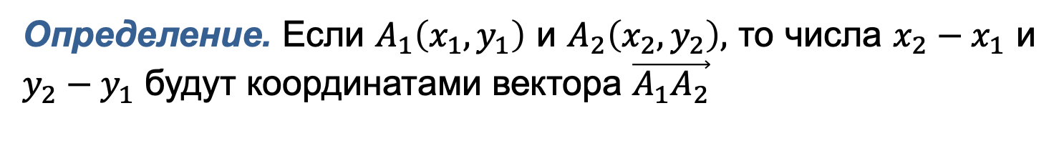
КООРДИНАТЫ ВЕКТОРА
Определение. Если $A_{1}\left(x_{1},y_{1}\right)$ и $A_{2}\left(x_{2},y_{2}\right),$ то числа $x_{2}−x_{1}$ и $y_{2}−y_{1}$ будут координатами вектора $\vec{A_{1}A_{2}}$

Slide 5
КООРДИНАТЫ ВЕКТОРА
Теорема. Равные векторы имеют равные координаты, и наоборот, если у векторов соответствующие координаты равны, то эти векторы равны.
Вывод 1. Если координаты
вектора совпадают с координатами
его конца, то начало вектора
совпадает с началом координат
$$y$$
$$A_{y}$$
$$A\left(x;y\right)$$
$$\vec{j}$$
$$A_{x}$$
$$x$$
$$O$$
$$\vec{i}$$

Slide 6
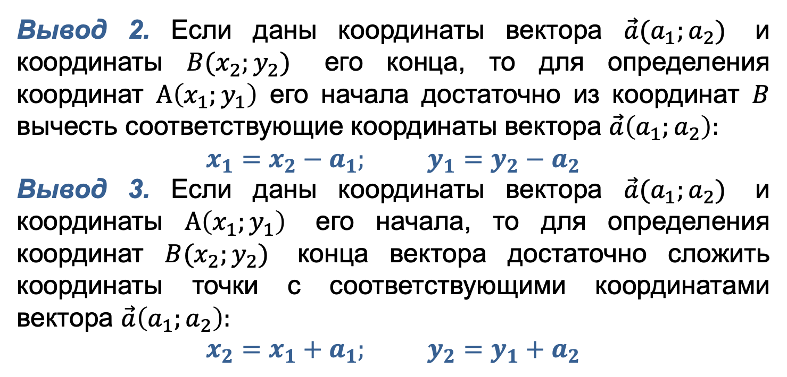
КООРДИНАТЫ ВЕКТОРА
Вывод 2. Если даны координаты вектора $\vec{a}(a_{1};a_{2})$ и координаты $B(x_{2};y_{2})$ его конца, то для определения координат $A\left(x_{1};y_{1}\right)$ его начала достаточно из координат $B$ вычесть соответствующие координаты вектора $\vec{a}\left(a_{1};a_{2}\right):$
$$x_{1}=x_{2}−a_{1}; y_{1}=y_{2}−a_{2}$$
Вывод 3. Если даны координаты вектора $\vec{a}(a_{1};a_{2})$ и координаты $A\left(x_{1};y_{1}\right)$ его начала, то для определения координат $B(x_{2};y_{2})$ конца вектора достаточно сложить координаты точки с соответствующими координатами вектора $\vec{a}\left(a_{1};a_{2}\right):$
$$x_{2}=x_{1}+a_{1}; y_{2}=y_{1}+a_{2}$$

Slide 7

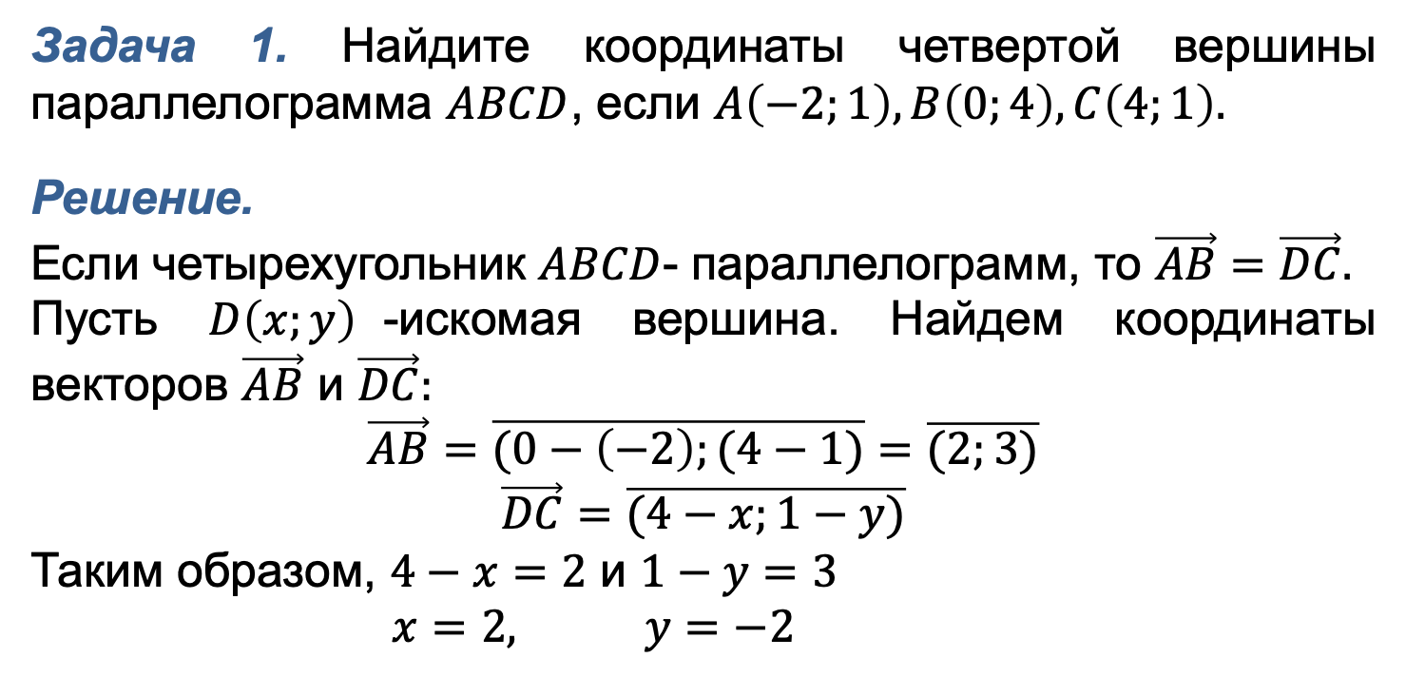
КООРДИНАТЫ ВЕКТОРА
Задача 1. Найдите координаты четвертой вершины параллелограмма $ABCD$, если $A\left(−2;1\right), B\left(0;4\right), C\left(4;1\right).$
Решение.
Если четырехугольник $ABCD$- параллелограмм, то $\vec{AB}=\vec{DC}.$
Пусть $D\left(x;y\right)$-искомая вершина. Найдем координаты векторов $\vec{AB}$ и $\vec{DC}:$
$$\vec{AB}=\overline{(0−\left(−2\right);(4−1)}=\overline{(2;3)}$$
$$\vec{DC}=\overline{(4−x;1−y)}$$
Таким образом, $4−x=2$ и $1−y=3$
$x=2, y=−2$
$$Ответ:D(2;−2)$$

Slide 8

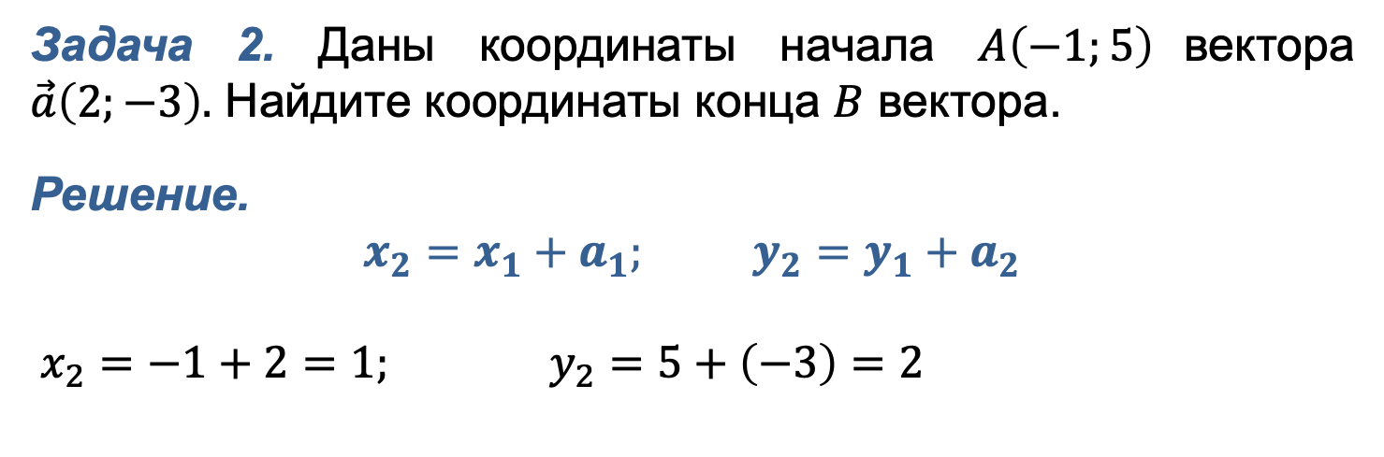
КООРДИНАТЫ ВЕКТОРА
Задача 2. Даны координаты начала $A\left(−1;5\right)$вектора $\vec{a}\left(2;−3\right).$ Найдите координаты конца $B$ вектора.
Решение.
$$x_{2}=x_{1}+a_{1}; y_{2}=y_{1}+a_{2}$$
$x_{2}=−1+2=1; y_{2}=5+\left(−3\right)=2$
$$Ответ:B(1;2)$$

Slide 9
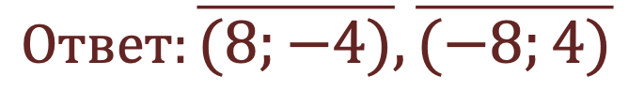
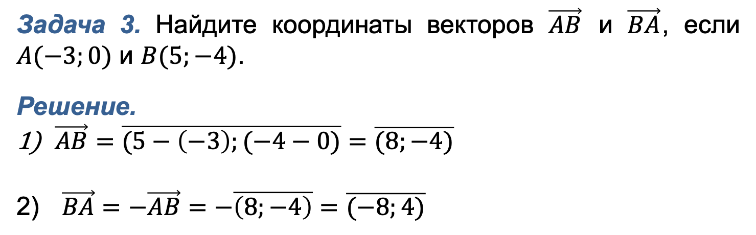
КООРДИНАТЫ ВЕКТОРА
Задача 3. Найдите координаты векторов $\vec{AB}$ и $\vec{BA}$, если $A(−3;0)$ и $B(5;−4)$.
Решение.
$\vec{AB}=\overline{(5−\left(−3\right);(−4−0)}=\overline{(8;−4)}$
$\vec{BA}=−\vec{AB}=−\overline{\left(8;−4\right)}=\overline{(−8;4)}$
$$Ответ:\overline{(8;−4)},\overline{(−8;4)}$$

Slide 10

ЗАДАНИЯ ДЛЯ САМОСТОЯТЕЛЬНОГО РЕШЕНИЯ
Решить задачи № 7, 8
На стр. 89

